Slide 1
Litt om å skrive forvaltningsinformatikk
Dag Wiese Schartum

Slide 2
Generelt om FINF4022
Forskningsmetoder innen forvaltningsinformatikken
Emnet skal generelt sette dere bedre i stand til å lage undersøkelses-opplegg for, gjennomføre og skrive forvaltningsinformatiske arbeider
Skal være nyttig for skriving av obligatoriske oppgaver, for FINF4031 - Individuell semesteroppgave og for FINF5001 Masteroppgave
FINF4022 vil bli supplert at fellesveiledning på FINF5001
Emnet har vekt på forskningsmetode

Slide 3
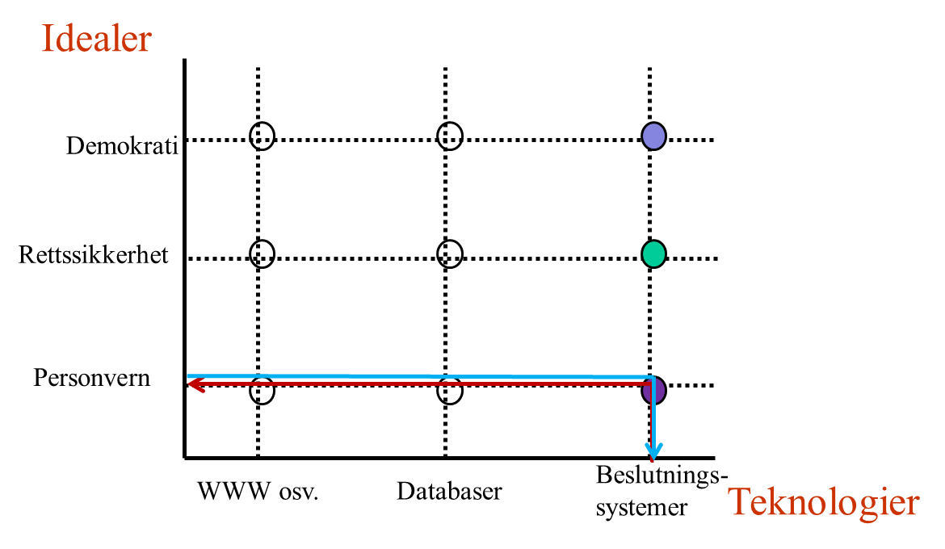
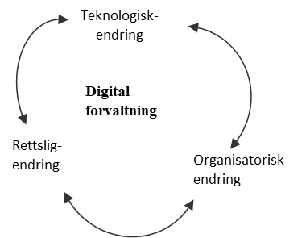
Forvaltningsinformatisk design
Forvaltningsinformatikk er tverrfaglig, og skriftlige arbeider bør derfor tilstrebe å integrere faglige vinklinger
De to grunnfigurene i faget kan med fordel brukes som tankemodeller – i alle fall i utgangspunktet

Slide 4
Forvaltningsinformatisk design - informatikk
Forvaltningsinformatiske arbeider helt uten informatisk element, er problematisk
  Minimum er å anlegge informasjonssystemperspektiv, uten å oppta seg med konkret teknologi
  I den andre enden av skalaen er det mulig å gå dypt ned i tekniske spørsmål, herunder å lage fungerende løsninger (prototyper/demonstratorer)

Slide 5
Forvaltningsinformatisk design - juss
Forvaltningsinformatiske arbeider helt uten rettslige elementer, er tenkelig, men ikke særlig praktisk
  Offentlig forvaltning er i stor grad rettslig regulert
  Selv om et spørsmål ikke er regulert, vil det vedrøre rettslige prinsipper mv.
  Det er «forbudt» å ignorere rettslige elementer, men fullt mulig å dimensjonere elementene slik at de ikke dominerer fremstillingen
Det er ofte lettest å integrere rettsspørsmål med informatikk og samfunnsfag når jussen behandles på overordnet nivå, f.eks. rettslige prinsipper
Det bør vises varsomhet med å velge ren rettsdogmatisk vinkling
Juridisk kildemateriale kan også brukes som annet enn rettskilder, jf. «rettskildestudier» og forelesningen 10. april

Slide 6
Forvaltningsinformatisk design - samfunnsvitenskap
Forvaltningsinformatiske arbeider helt uten samfunnsvitenskapelige elementer, er tenkelig, men ikke særlig praktisk
  Det vil nesten alltid være ønskelig å behandle organisatoriske spørsmål knyttet til teknologi eller juss
Samfunnsvitenskapelige elementer kan gjerne være dominerende
Enhver samfunnsvitenskapelig disiplin er aktuell: statsvitenskap, sosiologi, økonomi, antropologi mv
  Men statsvitenskapelig tilnærming har vært vanligst
Metoder som ofte kalles «samfunnsvitenskapelige» vil alltid være aktuelle, spesielt intervjuer

Slide 7
Noen grunnleggende designvalg
Ofte aktuelt å studere reformprosesser («modernisering», «digitalisering»)
Ofte fruktbart å studere konkrete overganger (jf. «transformering»)
Ofte grunn til å legge stor vekt på bruk av primærkilder
Sekundærkilder (litteratur, teori mv.) er særlig viktig for å diskutere med utgangspunkt i primærkilder
  Litteratur, teori mv. er selvsagt aktuelt som bakgrunn og utgangspunkt for problemstillinger
  Ellers har en i forvaltningsinformatikken lagt relativt liten vekt på å redegjøre for teori, og mest vekt på å bruke teori
  De beste forvaltningsinformatiske arbeidene har kritisk-konstruktiv tilnærming til teori, og gir egne forslag til teoriutvikling
De mest vellykkede forvaltningsinformatiske arbeidene har både teoretisk verdi og praktisk nytte
  Vanlig at større skriftlige arbeider inneholder begrunnede forslag til endring (f.eks. av teknologi, juss, organisering)
Det er «forbudt» å bare bruke den systematikken du finner i kildemateriale («lister»)
  Kombiner med annen systematikk, eventuelt din egen
Gode diskusjoner oppstår ofte når du setter sammen kildemateriale har forskjellig innhold og perspektiv mv.
  Let f.eks. etter forfattere som er uenige og kildemateriale om samme fenomen som stammer fra ulike aktører

Slide 8
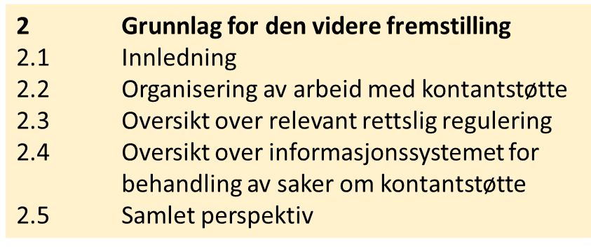
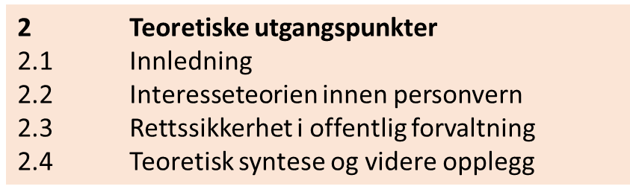
Disponere forvaltningsinformatiske arbeider
«Standard åpning»
    Bakgrunn, aktualitet (hvorfor er emnet av interesse, hva må leseren vite for å forstå relevansen av den følgende teksten?)
    Problemstilling, positivt angitt (hva du skal finne ut av?)
    Kilder og metoder (hva må jeg gjøre for å finne holdbare svar på problemstillingen min?)
  Merk at denne innledende disposisjonen kan brukes enten du disponerer hvert punkt med nummererte overskrifter, eller du skriver i ett (en kort tekst)
Standard «gulv» 1
  Det er ofte et godt grep å gi oversikt over informatiske, juridiske og samfunnsvitenskapelige elementer som problemstillingen hviler på
    Oversikten kan være faktisk (oversikt over informasjonssystemet, den rettslige reguleringen, organiseringen)
    Oversikten skal gi grunnlag for at du senere i fremstillingen kan ta opp spesielle spørsmål til nærmere drøftelse, og etterfølgende kapitler/avsnitt vil typisk gjelde slike spesielle spørsmål
Standard «gulv» 2
  Det kan være aktuelt å gi en generell oversikt over aktuell teori
    Oversikten kan presentere teori som du vil gi stor plass arbeidet, eventuelt to eller flere teorier og forholdet mellom dem (eller syntese av dem e.l.)
    Oversikten skal gi grunnlag for at du senere i fremstillingen kan anvende teorien og ta opp spesielle teoretiske spørsmål til nærmere drøftelse
    Etterfølgende kapitler/avsnitt vil typisk gjelde slike spesielle metodespørsmål
Standard «gulv» 3
  Kombinerer 1 og 2

